Slide 1
Struktura práce

Slide 2
Struktura odborného textu
IMRAD¹ | Bakalářka |  | C.A.R.S.²
Introduction | Úvod |  | Vymezení území Vymezení „niky“ Obsazení „niky“
(Literature review) | „Teoretická část“
Methods | „Empirická (výzkumná, praktická) část“ | Metody
Results |  | Výsledky
Discussion |  | Diskuze
(Conclusion) | Závěr
1 JELÍNEK, Martin a Helena KLIMUSOVÁ. Systém organizace vědeckého textu pro originální empirické studie [online]. In: . [cit. 2021-03-30]. Dostupné z: https://psych.phil.muni.cz/media/34721/imrad.pdf
2 SWALES, John. "Create a Research I Space" (CARS) Model of Research Introductions [online]. [cit. 2021-03-30]. Dostupné z: https://iuuk.mff.cuni.cz/~andrew/EAP/john-swales-cars-article.pdf

Slide 3
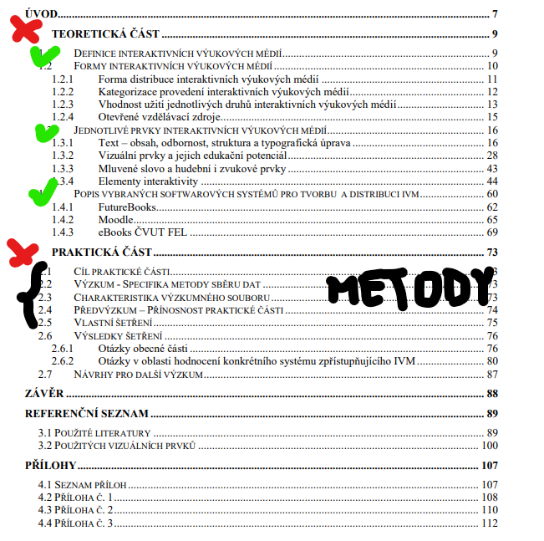
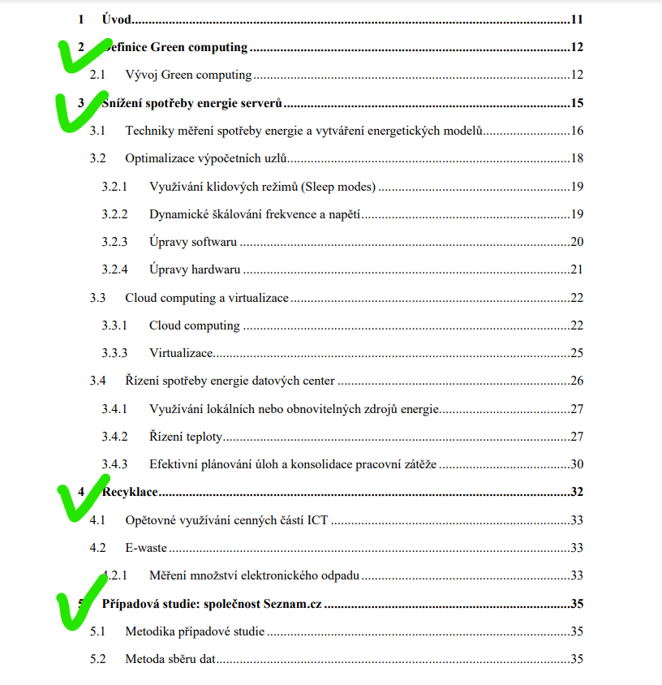
Struktura bakalářky

Slide 4
Úvod
Umožní čtenáři, aby se zorientoval v tématu
Průvodce prací – popis struktury
Proč jsme zvolili téma – je důležité, ale neprobádané, píše se o něm chybně, chybí některé aspekty
Proč nás toto téma zajímá
Výzkumný přístup
Výzkumné otázky nebo problémy

Slide 5
Úvod – čemu se vyhnout
Klišé, stereotypy
  Vždy je důležité myslet na to, co o sobě na sociální sítě píšeme…a o těchto problémech je potřeba nejenom vědět, ale také o tom mluvit, zejména s dětmi a seniory.
Pocity, vyhraněné názory, postoje bez řádné argumentace
Výsledky
Zbytečné věty
  Téma a zadání byly pečlivě konzultovány s vedoucí práce…
  Cílem je zodpovězení výzkumné otázky…
  V závěrečném shrnutí jsou prezentovány dosažené výsledky výzkumu…

Slide 6
Teoretická část
Vymezení a zdůvodnění problému
Shrnutí dosavadního poznání v dostupné literatuře
  Originální syntéza
  Propojení pohledů z různých zdrojů
  Vlastní zhodnocení situace
Problémy
  Obsahuje poznatky, které nesouvisí s empirickou (výzkumnou) částí
  Neobsahuje poznatky relevantní pro empirickou část

Slide 7
Citace nebo parafráze?
Citace
Problémy
  Příliš mnoho citací – narušuje souvislý výklad
  Seskupení citací bez dostatečného komentáře
  Komentář opakuje informaci z citace
Použití citace
  Výklad se k ní váže (vysvětlujeme ji)
  Podpora vlastní argumentace nebo kritiky – účinek na čtenáře
  Přeformulováním by došlo ke ztrátě informační hodnoty – zejména definice
Citace v cizím jazyce – přeložíme, originální text umístíme do poznámky nebo obráceně

Slide 8
Citace nebo parafráze?
Parafáze
Stručnější, snazší pro začlenění
Pozor na významové posuny
Stručné vyjádření hlavní myšlenky (neparafrázovat jednotlivé věty)

Slide 9
Citace nebo parafráze?
Projděte si teoretickou část práce, kterou jste využili v předchozím úkolu, nebo některé z prací odkázaných v Moodle a všímejte si, jak jsou v textu začleněny citace nebo parafráze.
  V orientaci vám pomůžou odkazy na citovanou literaturu
  Všimněte si také umístění odkazů

Slide 10
Členění textu
Kapitoly a podkapitoly
Odstavce – každý odstavec rozvíjí myšlenku
  Příliš krátké x příliš dlouhé odstavce
Věty
Odpovídající členění textu zajišťuje jeho soudržnost
Spojitost textu – propojení jednotlivých částí práce
  Návaznost na úrovni kapitol

Slide 11
Spojitost textu
Jak můžeme provázat jednotlivé kapitoly? Jaká slovní spojení se k tomu hodí?

Slide 12
Závěr
Čeho jsme chtěli dosáhnout – zopakujeme cíl (jinými slovy)
Čeho jsme dosáhli – rekapitulace hlavních bodů (především zjištění) práce
  Hlavní odpovědi na výzkumné otázky
  Doporučení, otázky vyplývající z výzkumu
Proč je naše práce relevantní
Hlavní „poselství“

Slide 13
Závěr – čemu se vyhnout
přílišné sumarizaci – nepopisujeme obsah jednotlivých kapitol
předkládání nových informací – závěr, který práci neuzavírá
  Např. citace z dat jako odpověď na výzkumné otázky místo vlastního shrnutí
přílišné generalizaci
přílišné kritice vlastního postupu – diskuze o limitech výzkumu patří do sekce diskuze

